Slide 1

במדבר ל״ו
בנות צלפחד
שאלון 1261 · במדבר

Slide 2
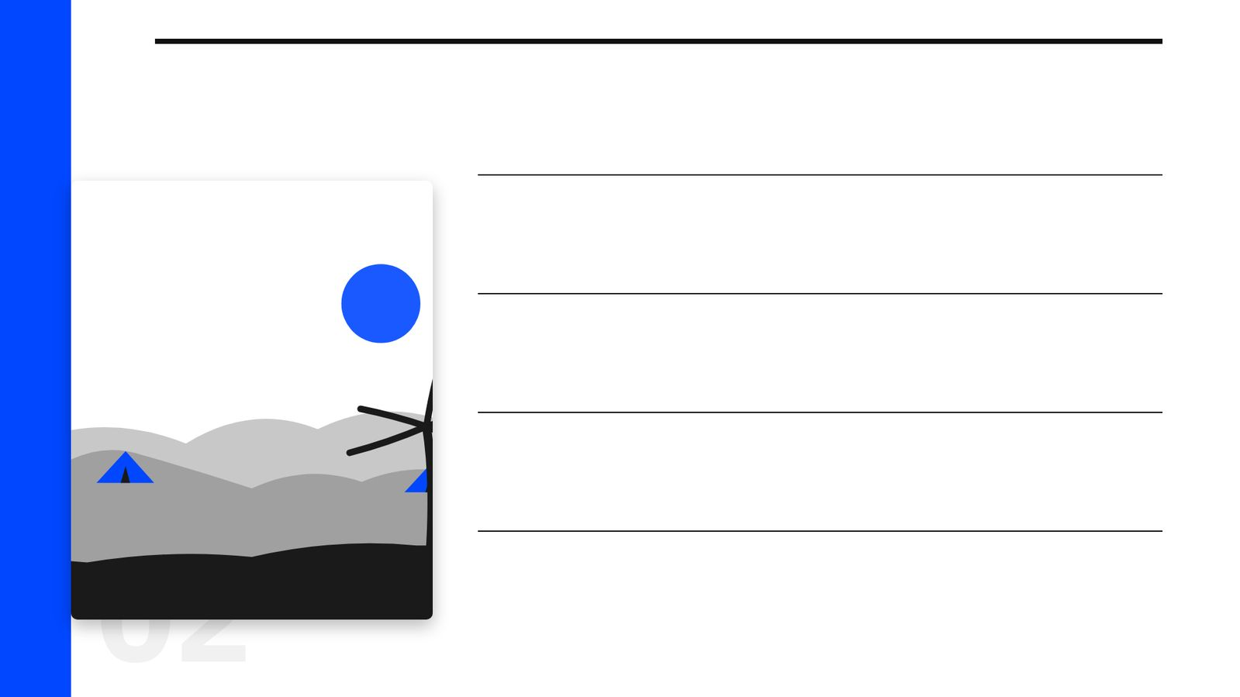
פתיחה
מטרות השיעור
נכיר את הסיפור «בנות צלפחד» (במדבר ל״ו) ואת הדמויות בו
1
נבחן כיצד הסיפור מבטא את התמה «במדבר»
2
נקרא פסוקי מפתח ונעמיק בפירוש רש"י ורמב"ן
3
נתרגל שאלה בסגנון הבגרות ונבדוק את התשובות
4
2

Slide 3
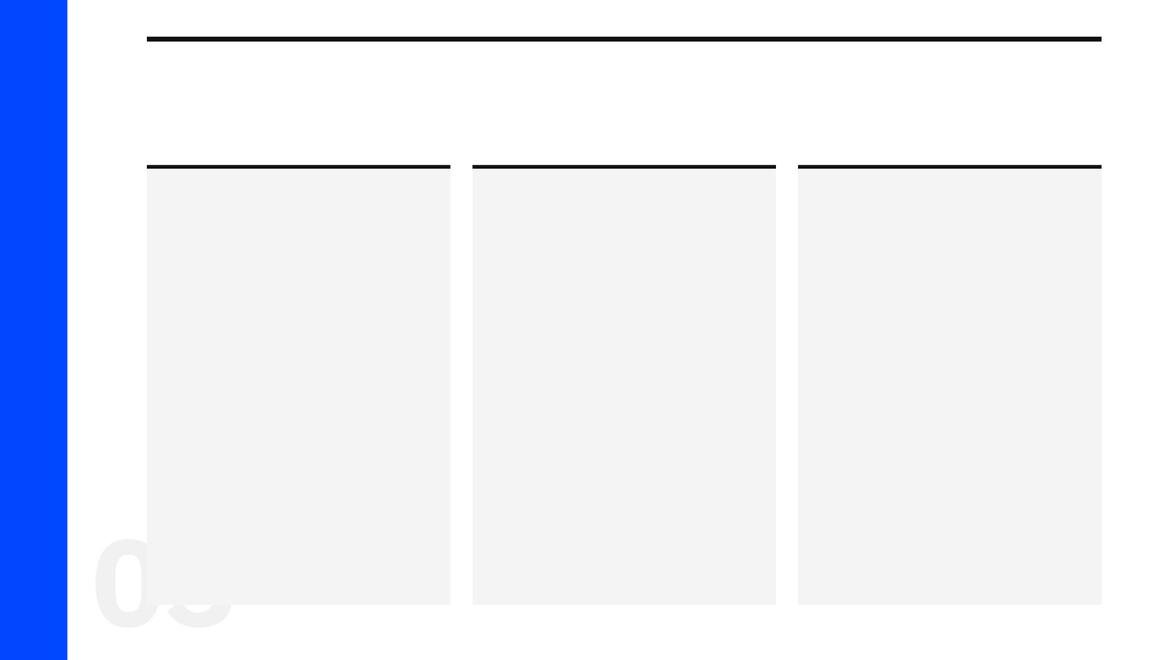
רקע
הדמויות בסיפור
מנשה
משה
צלפחד
ראשי אבות שבט מנשה: צו נשים יורשות ינישאו לתוך מטה אבותם.
משה מצווה ״על פי ה׳ לאמר כן מטה בני יוסף דברים״.
סיפור בנות צלפחד מציג שינוי בחוק הירושה: בנות יורשות כשאין בנים, והדבר מראה את רגישות התורה לצדק.
3

Slide 4
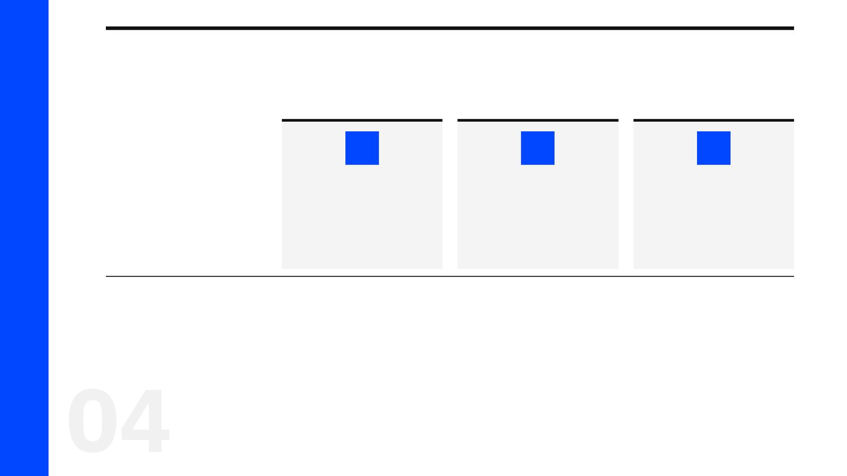
רקע
רצף האירועים
3
2
1
המעשה והסיום (פסוקים י׳–י״ג)
הפתרון (פסוקים ה׳–ט׳)
טענת ראשי מנשה (פסוקים א׳–ד׳)
4

Slide 5
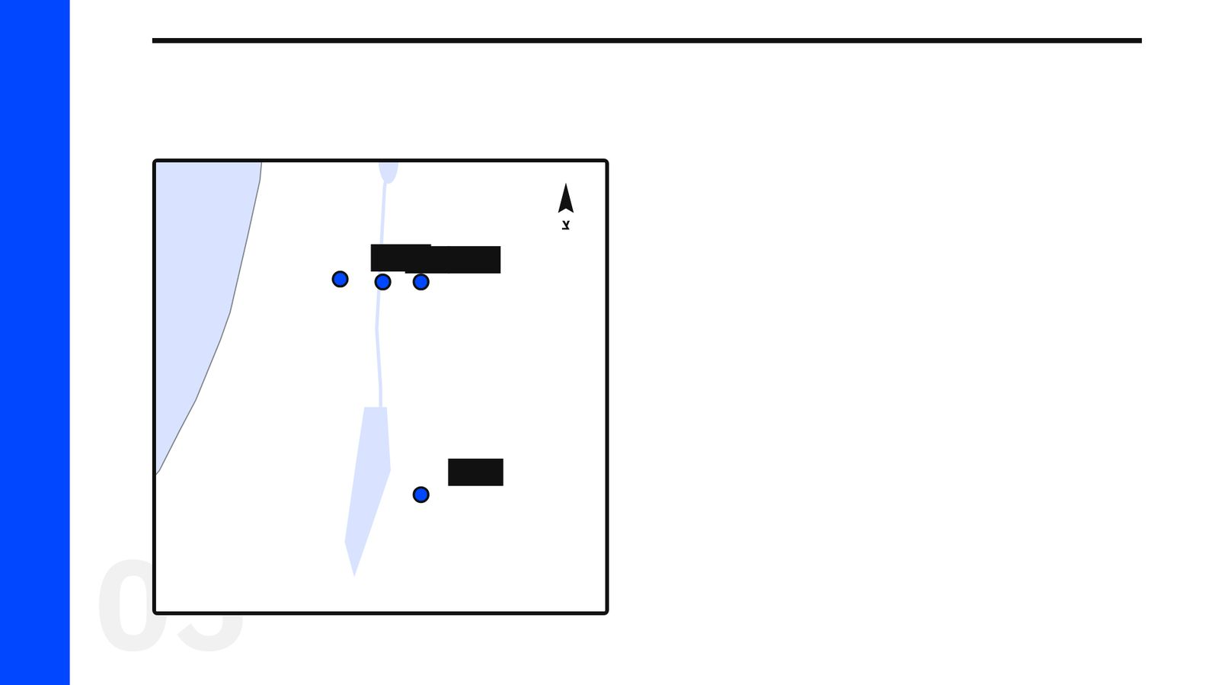
רקע
מקום ההתרחשות
📍 מואב
📍 גלעד
📍 ירדן
📍 תרצה
תרצה
ירדן
גלעד
מואב
5

Slide 6
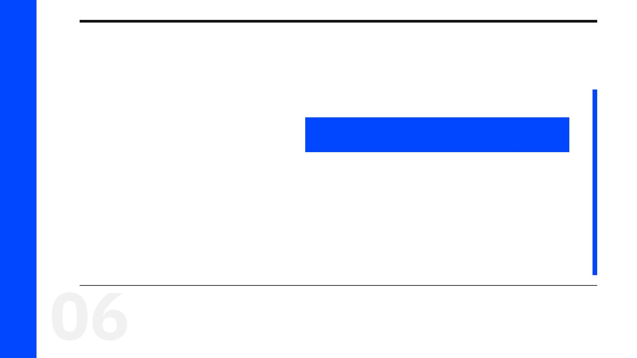
קוראים בפסוקים · 1/4
במדבר ל"ו, ד'
וְאִם־יִהְיֶה הַיֹּבֵל לִבְנֵי יִשְׂרָאֵל וְנוֹסְפָה נַחֲלָתָן עַל נַחֲלַת הַמַּטֶּה אֲשֶׁר תִּהְיֶינָה לָהֶם וּמִנַּחֲלַת מַטֵּה אֲבֹתֵינוּ יִגָּרַע נַחֲלָתָן
ראשי אבות למשפחת בני גלעד בן מכיר בן מנשה באים לפני משה והנשיאים.
6

Slide 7

קוראים בפסוקים · 2/4
במדבר ל"ו, ה'
וַיְצַו מֹשֶׁה אֶת־בְּנֵי יִשְׂרָאֵל עַל־פִּי ה' לֵאמֹר כֵּן מַטֵּה בְנֵי־יוֹסֵף דֹּבְרִים
משה מצווה ״על פי ה׳ לאמר כן מטה בני יוסף דברים״.
7

Slide 8

קוראים בפסוקים · 3/4
במדבר ל"ו, י"ג
אֵלֶּה הַמִּצְוֺת וְהַמִּשְׁפָּטִים אֲשֶׁר צִוָּה ה' בְּיַד־מֹשֶׁה אֶל־בְּנֵי יִשְׂרָאֵל בְּעַרְבֹת מוֹאָב עַל יַרְדֵּן יְרֵחוֹ
בנות צלפחד - מחלה, תרצה, חגלה, מלכה ונועה - נישאות לבני דודיהן ממשפחת בני מנשה, ו״ותהי נחלתן על מטה משפחת אביהן״.
8

Slide 9
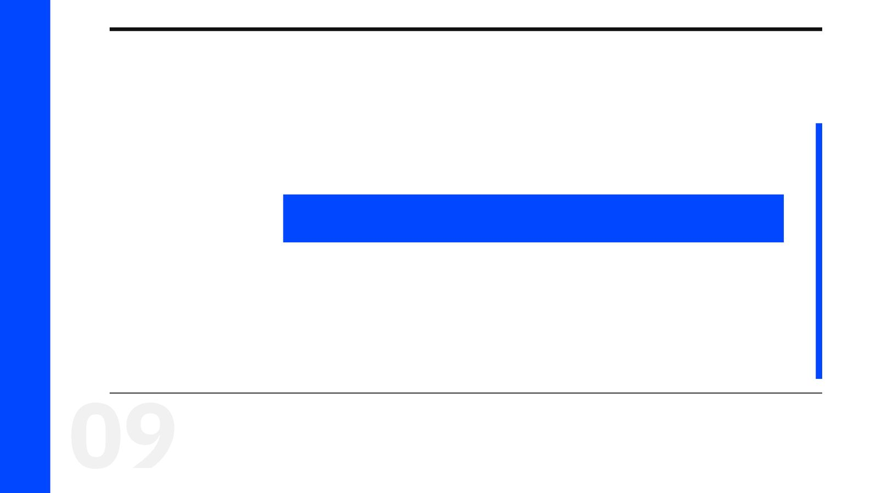
קוראים בפסוקים · 4/4
במדבר ל"ו, ז'
וְלֹא־תִסֹּב נַחֲלָה לִבְנֵי יִשְׂרָאֵל מִמַּטֶּה אֶל־מַטֶּה כִּי אִישׁ בְּנַחֲלַת מַטֵּה אֲבֹתָיו יִדְבְּקוּ בְּנֵי יִשְׂרָאֵל
הכלל: ״ולא תסב נחלה לבני ישראל ממטה אל מטה כי איש בנחלת מטה אבתיו ידבקו בני ישראל״.
9

Slide 10

מילים ומושגים
ביאורי מילים
קושי
מילה מנחה
ואם יהיה היבל
סתירה רעיונית או לשונית בין שני פסוקים בקטע או בין פסוקים בקטעים מרוחקים זה לזה.
מילה/שורש החוזר/ת על עצמו/ ה במספר פסוקים או פרקים במספר חריג של פעמי או במספר סימלי של פעמי בקטע, או…
מִכָּאן הָיָה רַ' יְהוּדָה אוֹמֵר עָתִיד הַיּוֹבֵל שֶׁיִּפְסֹק (ספרא ויקרא ב').
10

Slide 11

פרשנים
רש"י
רש"י על במדבר ל"ו, ד'
ואם יהיה היבל. מִכָּאן הָיָה רַ' יְהוּדָה אוֹמֵר עָתִיד הַיּוֹבֵל שֶׁיִּפְסֹק (ספרא ויקרא ב'):
מה מסביר רש"י על «ואם יהיה היבל»? הסבירו בלשונכם.
11

Slide 12

פרשנים
רמב"ן
רמב"ן על במדבר ל"ו, ז'
וְלֹא תִסֹּב נַחֲלָה לִבְנֵי יִשְׂרָאֵל מִמַּטֶּה אֶל מַטֶּה – לֹא חָשַׁשׁ הַכָּתוּב אֶלָּא לְתַקֵּן הָעֵת הַהִיא, כִּי אִם הָיוּ בְּיִשְׂרָאֵל נָשִׁים נְשׂוּאוֹת לְשֵׁבֶט אַחֵר וְהֵן יוֹרְשׁוֹת נַחֲלָה הַיּוֹם, אוֹ שֶׁתִּירַשְׁנָה מִיּוֹם זֶה ...
מה מוסיף פירושו של רמב"ן להבנת הפסוק? בססו את תשובתכם על הציטוט.
12

Slide 13
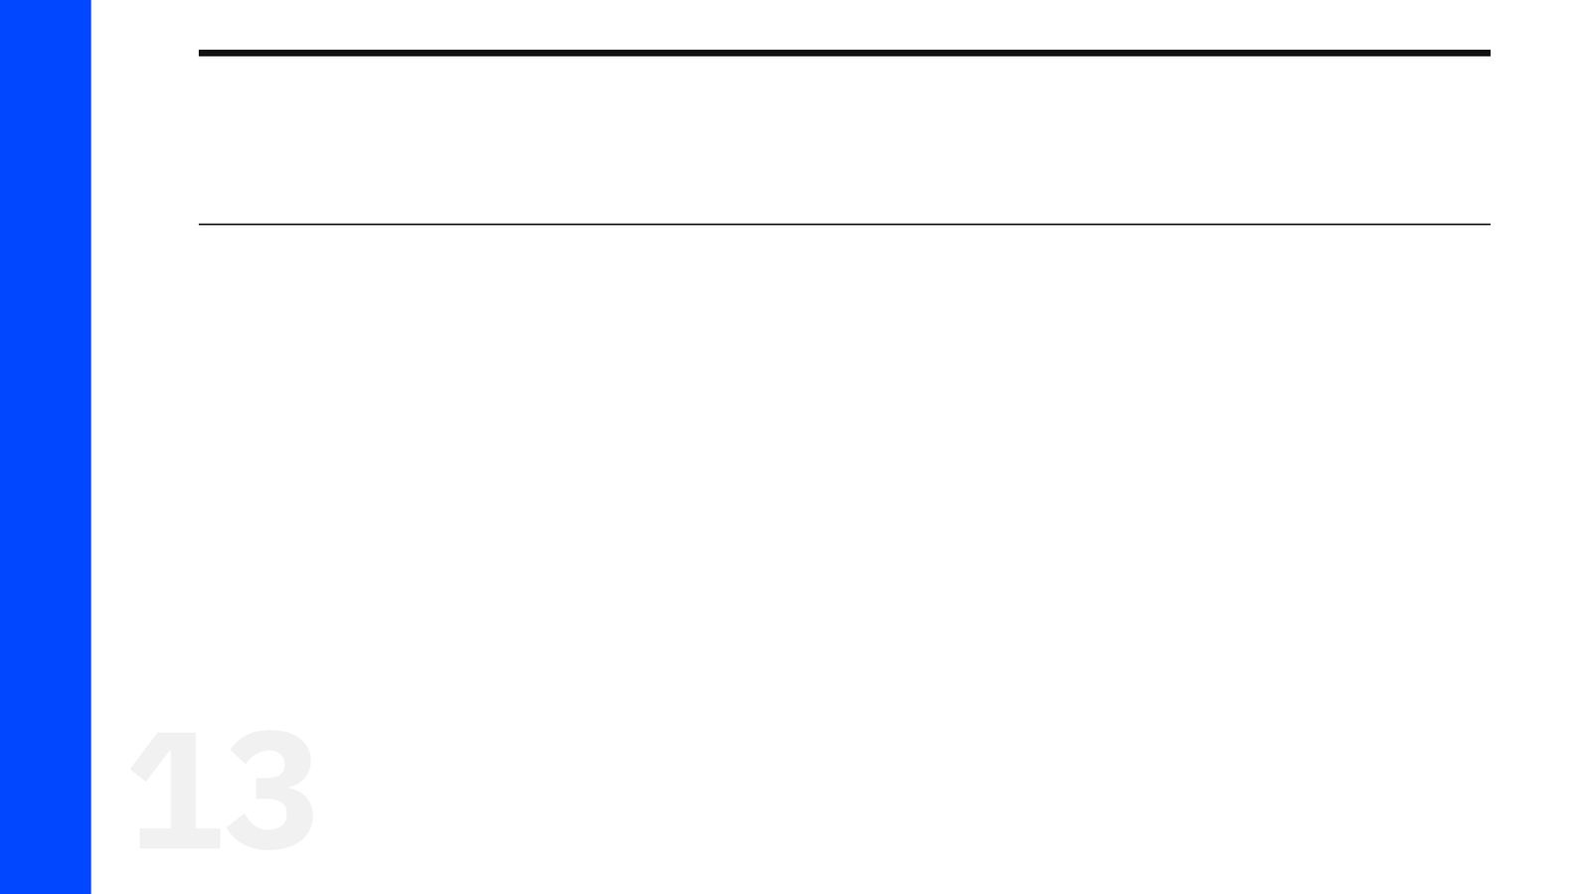
שאלות הבנה ופרשנות · 1/3
שאלה 1
קראו פסוקים א׳–ד׳ («טענת ראשי מנשה»). מה מתואר בקטע? הביאו ראיה מן הכתוב.
8 נקודות
13

Slide 14

שאלות הבנה ופרשנות · 2/3
שאלה 2
קראו פסוקים ה׳–ט׳ («הפתרון»). מה מתואר בקטע? הביאו ראיה מן הכתוב.
8 נקודות
14

Slide 15

שאלות הבנה ופרשנות · 3/3
שאלה 3
קראו פסוקים י׳–י״ג («המעשה והסיום»). מה מתואר בקטע? הביאו ראיה מן הכתוב.
8 נקודות
15

Slide 16

דיון בכיתה
מה דעתכם?
לדעתך, מדוע פנה משה אל אלוהים שיפתור סוגיה זאת?
איזו מן התשובות של רמב"ן, לדעתך, פסוק זה מחזק?
16

Slide 17
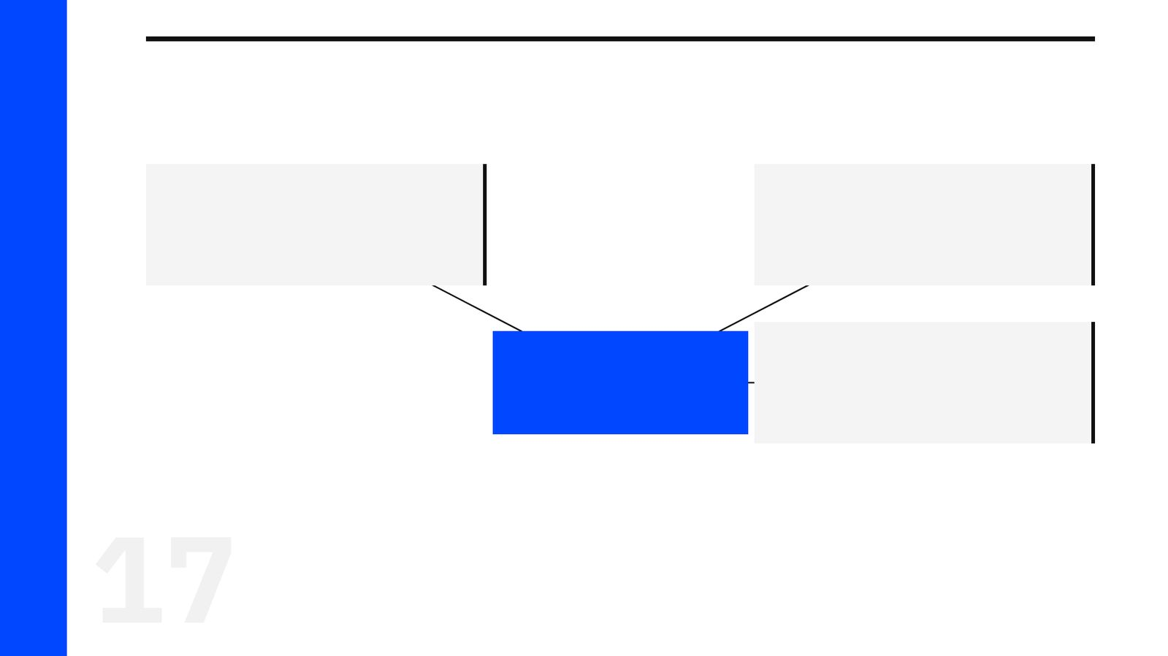
סיכום
מפת מושגים
הפתרון
טענת ראשי מנשה
בנות צלפחד
המעשה והסיום
17

Slide 18

תרגול לקראת הבגרות
שאלה בסגנון בגרות
(קיץ תשע"ז (שאלון 1108))
א. (1) על פי הקטע מבמדבר, ל"ו 1-12 שלפניך, הסבר כיצד הגבילו ראשי האבות משבט מנשה את ההישג של בנות צלפחד בנוגע לזכותן לרשת את נחלת אביהן (על פי במדבר, כ"ז, 6-7). (4 נקודות)
(2) בחרסים שנמצאו בשומרון, בירת ממלכת ישראל, יש רשימות של בתי אב מנחלת מנשה. גם השמות חגלה ונעה נזכרים ברשימות אלה כשמות המציינים בתי אב.
כיצד ציון שמות אלה בחרסי שומרון מלמד על ניצחון בנות צלפחד על הממסד הגברי שניסה להגבילן? (6 נקודות)
18

Slide 19

תשובות
תשובה לשאלה 1
קראו פסוקים א׳–ד׳ («טענת ראשי מנשה»). מה מתואר בקטע? הביאו ראיה מן הכתוב.
ראשי אבות למשפחת בני גלעד בן מכיר בן מנשה באים לפני משה והנשיאים. הם מזכירים שהאל צווה לתת את הארץ בנחלה בגורל, ושאת נחלת צלפחד אחינו ניתנה לבנותיו.
19

Slide 20

תשובות
תשובה לשאלה 2
קראו פסוקים ה׳–ט׳ («הפתרון»). מה מתואר בקטע? הביאו ראיה מן הכתוב.
משה מצווה ״על פי ה׳ לאמר כן מטה בני יוסף דברים״. הדין: ״זה הדבר אשר צוה ה׳ לבנות צלפחד לאמר לטוב בעיניהם תהיינה לנשים אך למשפחת מטה אביהם תהיינה לנשים״.
20

Slide 21

תשובות
תשובה לשאלה 3
קראו פסוקים י׳–י״ג («המעשה והסיום»). מה מתואר בקטע? הביאו ראיה מן הכתוב.
בנות צלפחד - מחלה, תרצה, חגלה, מלכה ונועה - נישאות לבני דודיהן ממשפחת בני מנשה, ו״ותהי נחלתן על מטה משפחת אביהן״. הן מקיימות את ההוראה כפי שנצטוו.
21

Slide 22

תשובות
מחוון – שאלת הבגרות
שאלה 2
סעיף א'
(1) על פי במדבר כ"ז, 6-7 ה' צידד בבקשתן של בנות צלפחד, ואפשר להן לרשת את נחלת אביהן. על פי במדבר ל"ו, ראשי האבות משבט מנשה הגבילו את ההישג של בנות צלפחד, בכך שחייבו אותן להינשא רק לגברים מהשבט שלהן, על מנת שהנחלה לא תיגרע מרשותו של השבט, ותעבור לרשותו של שבט אחר.
(2) על פי הממסד הגברי, בתי האב נקראים על שמם של הגברים במשפחה, ולא על שמן של הנשים. למרות העובדה שבנות צלפחד הוכרחו להינשא לגברים מן השבט שלהן, לא שמות בעליהן הם אלה שנזכרים כראשי המשפחה שהקימו, אלא שמות בנותיו של צלפחד. לכן, ציון שמותיהן של חגלה ונעה ברשימות אלה, כמי שמציינים בתי אב, מלמד על ניצחון בנות צלפחד על הממסד הגברי.
22

